Slide 1
Jednoduchý korelátor udalostí
SEC
Autor: Adrián Vančo
Predmet: PRBIT
Notes:
SEC - simple event correlator

Slide 2
Opis bezpečnostného nástroja
Korelačný nástroj
Patrí do HIDS
Dokáže čítať dáta z mnohých zdrojov:
zo súborov,
zo štandardného vstupu
až po pomenované rúry
Napísaný v Perl
beží ako jeden proces
Absencia GUI

Slide 3

Inštalácia
https://simple-evcorr.github.io/
GNU General Public License
Potrebné Perl v5.8 a novšie
sec-2.9.0.tar.gz

Slide 4
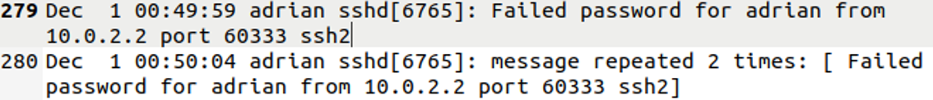
Konfiguračný súbor
Symboly “#” a “\”
# Example simple.conf
# Recognize a pattern and log it.
#
type=Single
ptype=RegExp
pattern=man\s+(\S+)
desc=$0
action=logonly
type=SingleWithThreshold
ptype=RegExp
pattern=sshd\[\d+\]: Failed .+ for (\S+) from \
[\d.]+ port \d+ ssh2
desc=Three SSH login failures within 1m for user $1 action=pipe '%s' /bin/mail/ -s \
'SSH login alert' root@adrian
window=60
thresh=3

Slide 5
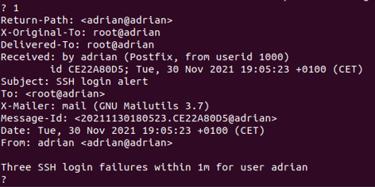
Správa

Slide 6
SEC pravidlá
Single
Suppress
Calendar
SingleWithScript
SingleWithSuppress
SingleWithThreshold
SingleWith2Threshold
EventGroup
Pair

Slide 7
Hodnotenie bezpečnostného nástroja
Výhody:
Dokáže čítať dáta z mnohých zdrojov: zo súborov, zo štandardného vstupu až po pomenované rúry.
Používa konfiguračný súbor (súbory) pre definíciu podozrivých aktivít. Tieto podozrivé aktivity dokáže popísať pomocou mnohých predpripravených typov pravidiel.
Veľmi široká je možnosť špecifikácie ako podozrivých aktivít, tak reakcie na ne pomocou Perl.
Podporuje regulárne výrazy, ktorými je možné popísať mnoho hľadaných vzorov.
Výhody:
Umožňuje definovať kontexty, ktoré dokážu spojiť jednoduché regulárne výrazy alebo definovať ďalšie udalosti, ktoré musia nastať, aby sa jednalo o podozrivú aktivitu. Umožňujú napríklad pridať podmienky, z ktorého záznamu musí udalosť prísť, v akom časovom intervale a pod.
Dokáže definovať, aká reakcia na podozrivú aktivitu sa má vykonať.
Obsahuje napríklad zabudovanú možnosť spúšťať externé programy, napr. mail – na odoslanie upozorňovacieho e-mailu správcovi servera.
Jednoduchá inštalácia.
Napísaný v Perl, teda platformovo nezávislý.

Slide 8
Hodnotenie bezpečnostného nástroja
Nevýhody:
Absencia GUI.
SEC nie je testovaný proti starým vydaniam Perlu
Zraniteľnosť

Slide 9
Ďakujem za pozornosť

Slide 10
Zdroje
https://simple-evcorr.github.io/
https://dspace.cvut.cz/bitstream/handle/10467/69698/F8-BP-2017-Lejnar-Jan-thesis.pdf?sequence=1&isAllowed=y
http://simple-evcorr.sourceforge.net/SEC-tutorial/article-part2.html
https://en.wikipedia.org/wiki/Host-based_intrusion_detection_system
https://metacpan.org/release/NWCLARK/perl-5.8.2/view/pod/perlretut.pod##Simple-word-matching

